Slide 2
What Does It Mean To Say The Bible Is Inspired?
¿Qué Significa Decir Que La Biblia Es Inspirada?

Slide 3
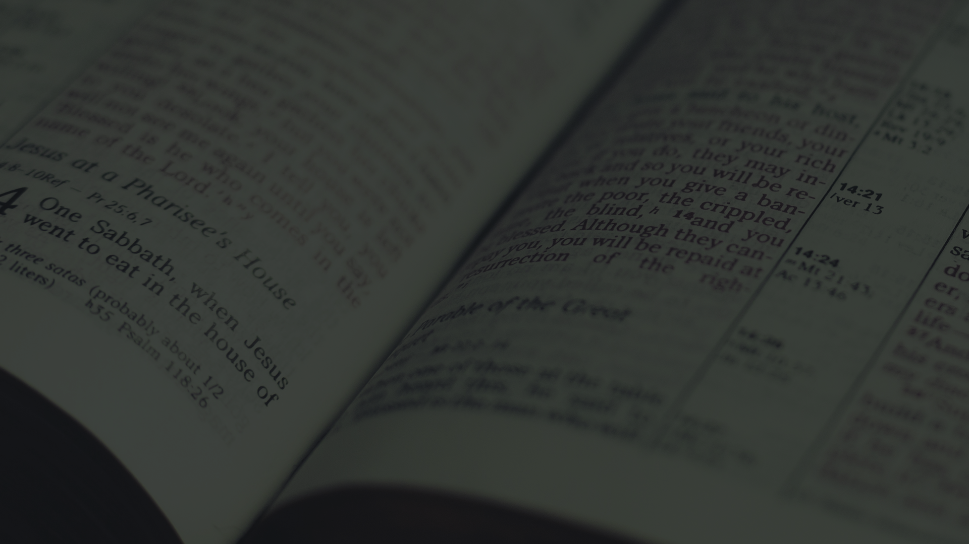
2 Timothy 3:16–17 (ESV)
¹⁶ All Scripture is breathed out by God and profitable for teaching, for reproof, for correction, and for training in righteousness, ¹⁷ that the man of God may be complete, equipped for every good work.
2 Timoteo 3:16–17 (LBLA)
¹⁶ Toda Escritura es inspirada por Dios y útil para enseñar, para reprender, para corregir, para instruir en justicia, ¹⁷ a fin de que el hombre de Dios sea perfecto, equipado para toda buena obra.

Slide 4
God directed the process (2Peter 1.20-21)
Dios dirigió el proceso (2Pedro 1.20-21)

Slide 5
God gives us what we need (2Timothy 3.16-17)
Dios nos da lo que necesitamos (2 Timoteo 3.16-17)

Slide 6
God chooses who will reveal His will (1Corinthians 2.11-13)
Dios elige quién revelará su voluntad (1 Corintios 2.11-13)

Slide 7
God inspired all scripture, but not all is applicable to us (Hebrews 1.1-2)
Dios inspiró todas las Escrituras, pero no todas son aplicables a nosotros (Hebreos 1.1-2)

Slide 8
God’s inspired word must not be altered (Revelation 22.18-19)
La palabra inspirada de Dios no debe ser alterada (Apocalipsis 22.18-19)

Slide 9
James 1:21 (ESV)
²¹ Therefore put away all filthiness and rampant wickedness and receive with meekness the implanted word, which is able to save your souls.
Santiago 1:21 (LBLA)
²¹ Por lo cual, desechando toda inmundicia y todo resto de malicia, recibid con humildad la palabra implantada, que es poderosa para salvar vuestras almas.

